Slide 1
ISO 24521
uma norma de gestão que podemos utilizar agora
Nome do apresentador
Organização
Data
Localização

Slide 2

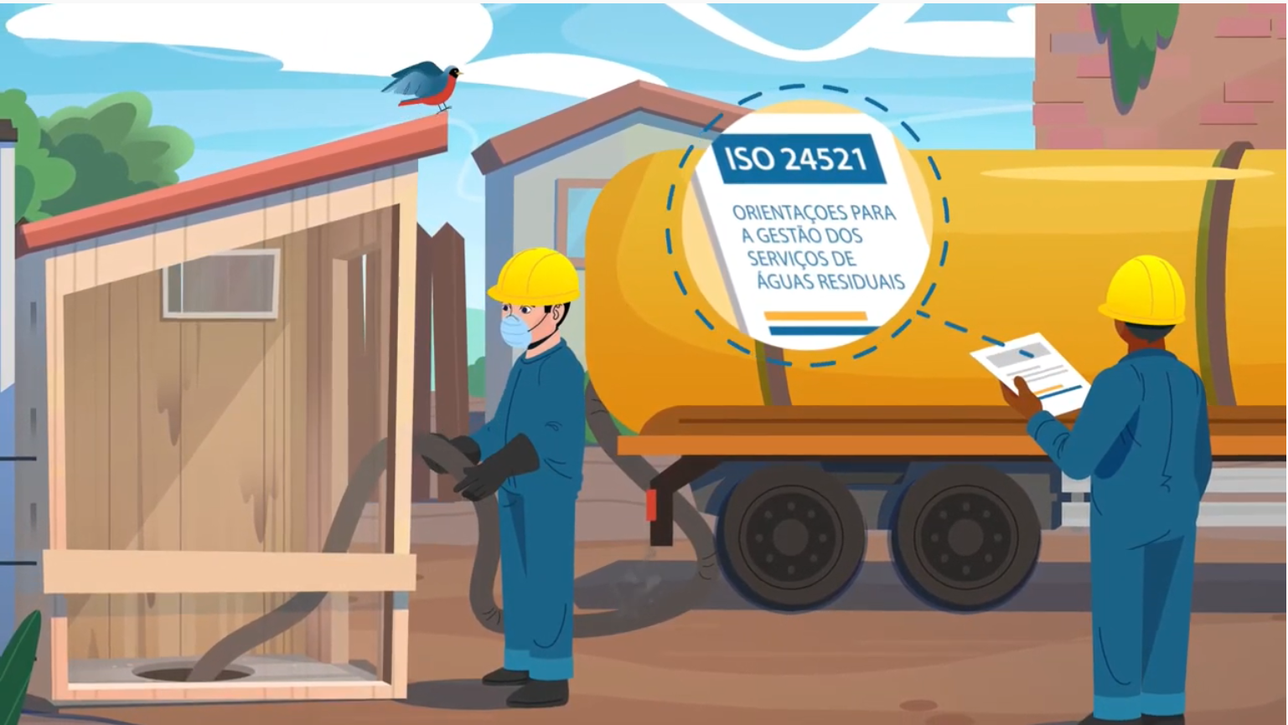
ISO 24521: Uma Norma que podemos usar agora
English
Français
Português
中文
Notes:
Veja um pequeno vídeo explicativo da ISO 24521 no seu idioma preferido:
ISO 24521: A Standard We Can Use Now (English Subtitles): https://www.youtube.com/watch?v=zn61wIUbN7k
ISO 24521: une norme que nous pouvons utiliser maintenant (sous-titres Français) https://www.youtube.com/watch?v=Qkzcp9bm8fQ
ISO 24521: Uma Norma que podemos usar agora (legendas) https://www.youtube.com/watch?v=R29RXSfCxjk
ISO 24521: A Standard We Can Use Now // ISO 24521: 我们现在就能使用的的标准 （中文字幕）https://www.youtube.com/watch?v=3bYncEG8Y8U ou https://v.youku.com/v_show/id_XNDc4MjcyOTg3Ng==.html?spm=a2hbt.13141534.app.5~5!2~5!2~5~5~5!2~5~5!2~5!2~5!2~5~5!5~A
Veja todos os vídeos aqui: https://www.youtube.com/user/ansidotorg/playlists?view=50&sort=dd&shelf_id=5

Slide 3
agenda: uma nova norma de gestão
a necessidade
as directrizes técnicas
objectivos e oportunidades
o seu papel e os próximos passos

Slide 4
a necessidade
inúmeras comunidades em todo o mundo utilizam sistemas de saneamento não ligado à rede de esgotos que exigem a gestão dos serviços de águas residuais...
e precisamos de um conjunto coerente de orientações para gerir esses sistemas em condições de segurança
Notes:
Os sistemas de saneamento não ligados à rede de esgotos são óptimos para muitas comunidades em todo o mundo e reduzem o desperdício de água e outros problemas que surgem com os sistemas de esgotos. No entanto, com as necessidades específicas deste tipo de sistemas, precisamos de um conjunto de orientações para garantir a protecção da saúde e segurança dos operadores, utilizadores e da comunidade no seu todo.

Slide 5
uma solução
A ISO 24521 é um documento técnico que contém especificações para optimizar e melhorar a gestão dos serviços autónomos de águas residuais domésticas e das suas partes componentes
acesso à sanita (dispositivo do utilizador + recolha)
esvaziamento e transporte
tratamento
eliminação e reutilização
Notes:
A ISO 24521 fornece orientações sobre a gestão dos serviços básicos autónomos de águas residuais domésticas, tanto para utilizadores como para operadores, sobre a concepção e construção de sistemas básicos de águas residuais e sobre questões de planeamento, operação e manutenção e de saúde e segurança.
ter em conta as normas sociais através da comunicação com as partes interessadas, da gestão dos activos e de uma melhor gestão dos resíduos humanos e das águas residuais.
Nesta apresentação, iremos analisar em detalhe os principais objectivos da ISO 24521.
A norma é dividida em duas partes principais.
A primeira parte abrange a protecção do utilizador e da saúde pública.
Em seguida, vai mais além e abrange os pequenos detalhes que são críticos para a qualidade e o desempenho dos sistemas básicos de águas residuais domésticas.
Esta norma destina-se a ser aplicada a um operador de uma instalação de tratamento de águas residuais, a fim de melhorar as técnicas de gestão EXISTENTES.
Pode ajudar na formulação de listas de controlo, melhores práticas e orientações de senso comum para melhorar a segurança, a saúde e as práticas e planos de comunicação.

Slide 6
consenso global
A ISO 25421 foi desenvolvida pelo Comité Técnico ISO (CT) 224, com a contribuição de 61 países de seis continentes
Notes:
Este é verdadeiramente um esforço global e um processo que incluiu contributos de peritos técnicos e profissionais de todo o mundo.
A grande prioridade ao escrever esta norma era garantir que ela funcionasse e fosse realista para as comunidades que confiam em opções de saneamento não ligados à rede de esgotos.

Slide 7
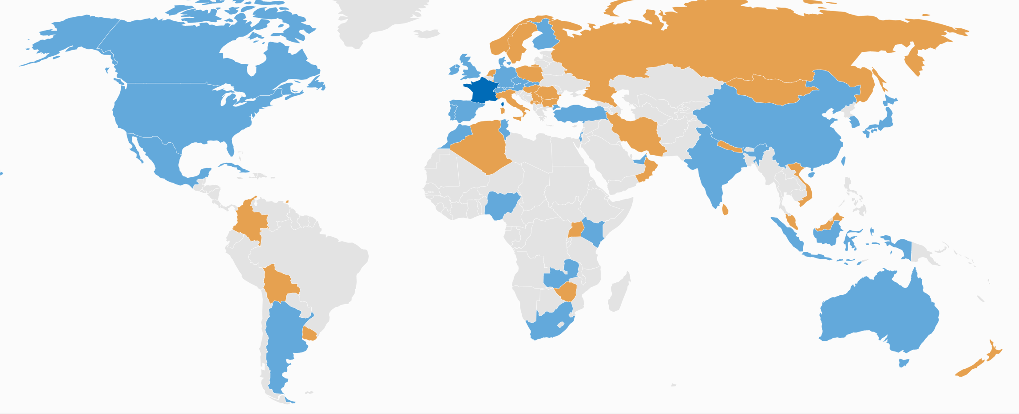
Comité Técnico 224 membros, em representação de 61 países
Membros Participantes (33)
Membros Observadores (28)
Notes:
TC 224 a nível de membro ISO

Slide 8
juntos: para revolucionar o WASH
a revisão, adopção e utilização simultâneas das normas ISO 24521 e ISO 30500 tem potencial para revolucionar o sector do saneamento
A ISO 24521 optimiza os serviços de águas residuais existentes
A ISO 30500 incentiva o desenvolvimento de novas tecnologias e soluções
Notes:
O ANSI incentiva-o a considerar a adopção conjunta das normas ISO 24521 e ISO 30500. Elas trabalham em conjunto para melhorar a saúde, reduzir o impacto ambiental do tratamento de águas residuais e oferecer opções acessíveis aos utilizadores e às comunidades.
A ISO 24521 optimiza os serviços de águas residuais existentes (que actualmente tratam as lamas fecais recebidas)
A ISO 30500 incentiva o desenvolvimento de novas tecnologias e soluções, uma vez que as tecnologias actuais não estão a conseguir dar resposta aos desafios subjacentes à falta de saneamento, incluindo a pobreza, as infra-estruturas e os recursos.
O ANSI incentiva os organismos nacionais de normalização a considerarem a possibilidade de reverem e adoptarem a nível nacional as normas ISO 30500 e ISO 24521 em simultâneo.
No entanto, note-se que esta apresentação incidirá principalmente na ISO 24521-Orientações para a gestão dos serviços básicos autónomos de águas residuais domésticas.

Slide 9

ISO 30500 e ISO 24521: Lado a lado
English
Français
Português
中文
Notes:
Veja um pequeno vídeo sobre as ISO 30500 e ISO 24521: Hand in Hand no seu idioma preferido:
ISO 30500 and ISO 24521: Hand in Hand (English Subtitles) https://www.youtube.com/watch?v=13bG0cFeuLQ
ISO 30500 et ISO 24521: main dans la main (sous-titres Français) https://www.youtube.com/watch?v=Qkzcp9bm8fQ
ISO 30500 e ISO 24521: Lado a lado (legendas) https://www.youtube.com/watch?v=mbpXRaz9gs4
ISO 30500 and ISO 24521: Hand in Hand // ISO 30500 和 ISO 24521: 携手共进 （中文字幕）https://www.youtube.com/watch?v=QGnZL4zCvrk or https://v.youku.com/v_show/id_XNDY2MzIxMzIxMg==.html?spm=a2hbt.13141534.app.5~5!2~5!2~5~5~5!2~5~5!2~5!2~5!2~5~5!6~A
Veja todos os vídeos aqui: https://www.youtube.com/user/ansidotorg/playlists?view=50&sort=dd&shelf_id=5

Slide 10


Adopção nacional das normas ISO 30500 e ISO 24521
Mapa Nacional de Adopção em vigor a partir de junho 2026
Legenda:
ISO 30500 Adoptada
ISO 24521 Adoptada
ISO 30500 e ISO 24521 Adoptadas
Notes:
Visite https://sanitation.ansi.org/Standard/StandardAdoptionMap para o mapa mais recente

Slide 11
juntos: para revolucionar o WASH
A norma ISO 24521 contém referências normativas às normas ISO 24510 e ISO 24511.
Considere a revisão e adopção simultâneas das normas ISO 24521, ISO 24510 e ISO 24511
Notes:
A norma ISO 24521 complementa duas outras normas: a ISO 24510, que fornece orientações para a avaliação e melhoria dos serviços aos utilizadores; e a ISO 24511, que fornece orientações para a gestão dos serviços de águas residuais e para a avaliação dos serviços de águas residuais. Esta apresentação não abrange a ISO 24510 ou a ISO 24511, mas o ANSI ou o seu NSB pode fornecer-lhe mais informações sobre as ditas orientações, caso esteja interessado.

Slide 12
as normas
Normas para as actividades relacionadas com a água potável
e os serviços de águas residuais:
ISO 24521, Orientações para a gestão dos serviços básicos autónomos de águas residuais domésticas
ISO 24510, Orientações para a avaliação e para a melhoria do serviço aos utilizadores
ISO 24511, Orientações para a gestão dos serviços de águas residuais e para a avaliação dos serviços de águas residuais
Notes:
Pode obter estas normas através do seu organismo nacional de normalização, ou descarregando-as gratuitamente em: https://sanitation.ansi.org/Download.

Slide 13
porque é importante
uma norma nacional permite às nossas comunidades racionalizar os serviços de saneamento para proteger a saúde e promover o desenvolvimento comunitário sustentável (e, em última análise, o crescimento económico)
Notes:
Porque é que isto é importante?
Quando se ligam os pontos, uma norma nacional vai muito além dos peritos e engenheiros que a desenvolveram e pode beneficiar-nos a todos
trata-se de proteger a saúde das nossas famílias e dos nossos filhos, e do desenvolvimento sustentável da população o que, em última análise, conduz ao crescimento económico

Slide 14
objectivos da ISO 24521
proteger a saúde pública
promover o desenvolvimento comunitário sustentável
proteger os operadores e os trabalhadores no terreno
melhorar a experiência e segurança do utilizador
Notes:
A ISO 24521 pode ajudar a abordar alguns dos maiores desafios que as nossas comunidades enfrentam no que diz respeito à optimização de sistemas de saneamento não ligados à rede de esgotos - aqui estão os quatro principais pontos de partida, que são mais detalhados nos slides seguintes.
Em termos simples, a ISO 25421 pode ajudar a proteger os funcionários contra situações nocivas e materiais perigosos com os quais entram em contacto todos os dias.
Os quatro principais objectivos dos serviços básicos autónomos de águas residuais domésticas são:
- saúde e segurança públicas;
- a saúde e segurança no trabalho;
- a protecção do ambiente;
- o desenvolvimento sustentável
Esta Norma Internacional fornece orientações sobre a gestão desses serviços básicos autónomas de águas residuais no local, com ênfase na melhoria da higiene.
A ISO 24521 tem em conta as normas sociais através de sugestões de comunicação com as partes interessadas, gestão dos activos e melhor gestão dos resíduos humanos e das águas residuais.

Slide 15
proteger a saúde pública
garantir água potável limpa
evitar a exposição humana a agentes patogénicos
impedir o acesso de animais portadores de doenças aos resíduos
eliminar odores e incómodos estéticos
Notes:
Trata-se, em última análise, de proteger a saúde pública. A deposição segura e de forma higiénica das águas residuais deve ser uma prioridade de saúde pública.
A ISO 24521 ajuda-nos a conseguir exactamente isso.

Slide 16
proteger os operadores e os trabalhadores no terreno
técnicas de concepção, planeamento, construção, gestão, operação e manutenção
melhores práticas, educação e formação para o transporte e tratamento de águas residuais para os operadores de instalações, recolhedores de águas residuais, trabalhadores de campo e os camiões que transportam as águas residuais
  vestuário e equipamento de protecção
  controlos regulares e monitorização da saúde
  monitorizar e testar sub-produtos
Notes:
A ISO 24521 dá prioridade à saúde e educação das pessoas directa e indirectamente envolvidas, bem como à monitorização dos subprodutos e tecnologias utilizadas no processo (incluindo tanto os proprietários das instalações que albergam as instalações, como os trabalhadores que prestam serviços de esvaziamento).
O equipamento de protecção deve ser utilizado na manipulação de águas residuais para os utilizadores e operadores.
Saúde e segurança no local de trabalho
Controlos médicos regulares: para utilizadores, prestadores de serviços e operadores que lidam com resíduos
Equipamento de protecção: Deve ser fornecido aos utilizadores e operadores quando manuseiam resíduos
Monitorização de qualquer doença infecciosa ou parasitária: para as partes interessadas que entram em contacto com águas residuais e/ou subprodutos das águas residuais domésticas básicas autónomas.
Educação/Formação: Deve ser ministrada para evitar riscos para a saúde.
A formação é necessária para o transporte e tratamento adequados dos resíduos/águas residuais, a fim de prevenir ou minimizar os riscos para o operador e para o público (comunidade) ou para o ambiente.
Educação em matéria de saúde e higiene, incluindo a promoção da lavagem das mãos com sabão e/ou um agente de lavagem equivalente;
Deve ser confirmado que o operador tem formação suficiente antes de lhe ser dada autorização para transportar resíduos/águas residuais.
Monitorização: Os programas de saúde devem incluir:
Testes dos sub-produtos de quaisquer microrganismos patogénicos ou outros materiais perigosos;
Revisão da utilização de tecnologias do sistema para estabelecer qualquer utilização inadequada ou falhas que possam promover a actividade dos microrganismos patogénicos e, sempre que possível, o tipo de vias de exposição como resultado da utilização do sistema;
Pré-avaliação de uma dada tecnologia para detecção de eventuais falhas que possam promover a actividade dos microrganismos patogénicos, bem como outros perigos, caso se justifique.

Slide 17
melhorar a experiência do utilizador
melhores práticas para os agregados familiares
e membros da comunidade no manuseamento de resíduos e na construção/utilização de sistemas autónomos de águas residuais domésticas (por exemplo, latrinas de fossa)
proporcionar uma comunicação clara
promover a aceitação cultural
dar prioridade às necessidades e expectativas dos utilizadores
  segurança, higiene, protecção, conforto, comodidade e privacidade
  acessibilidade e sustentabilidade
  em alguns casos, águas residuais ou subprodutos reutilizáveis
  benefícios económicos
Notes:
As necessidades e expectativas dos utilizadores devem ser fundamentais para o planeamento.
A segurança e a privacidade melhoram as condições de vida
uma comunicação clara simplifica a prestação de serviços
A adopção e utilização generalizadas conduzem à aceitação cultural e a benefícios económicos
em alguns casos, águas residuais reutilizáveis
Os sistemas básicos autónomos para a gestão de águas residuais domésticas devem ser robustos, confortáveis, adequados e seguros para qualquer utilizador (crianças, adultos, idosos e pessoas portadoras de deficiência).
As expectativas dos utilizadores estão normalmente relacionadas com:
- a resposta às queixas;
- a comunicação dos resultados financeiros;
- a consulta sobre os planos de mudança;
- a participação na eleição ou nomeação de cargos de gestão;
- expectativas de que a saúde pública e o ambiente serão protegidos.
A função do sistema e o processo de comunicação com as partes interessadas deve ser desenvolvido (ver Figura 2 na ISO 24521). A organização deve fornecer informações utilizando dados entre os utilizadores e o prestador de serviços ou utilidade pública, para que a comunidade seja informada, apoie a utilização dos sistemas básicos autónomos de águas residuais domésticas e veja os benefícios para as suas necessidades e para o ambiente.
Para chegar às várias partes interessadas, devem ser adaptados diferentes canais de comunicação.
Como é esperada a integração dos utilizadores na ISO 24521? Os operadores de resíduos devem envolver-se activamente com as partes interessadas.
A gestão da exploração, manutenção e eliminação dos resíduos deve satisfazer os requisitos das várias partes interessadas, ter objectivos claramente comunicados e assegurar uma educação e formação adequadas das partes interessadas, de modo a que estas compreendam e apoiem os objectivos básicos autónomos do sistema de águas residuais domésticas.
Inclui actividades de educação e formação como, por exemplo:
- campanhas de sensibilização do público;
- numa base individual;
- currículo escolar;
- os meios de comunicação social;
- organização de base comunitária/grupos de utilizadores comunitários;
- programas de envolvimento/mobilização da comunidade (governo ou doador), como o saneamento total liderado pela comunidade;
- clubes de saúde escolares/grupos de jovens;
- municípios vizinhos que operam as suas próprias instalações de recolha, tratamento e eliminação de águas residuais similares ou maiores.

Slide 18
promover o desenvolvimento comunitário sustentável
serviços de águas residuais sustentáveis são fundamentais para a criação de comunidades sustentáveis
capacidade de escala para responder às necessidades actuais e futuras
recuperar nutrientes e reutilizar resíduos para fertilizantes
conservar e proteger a água potável
prevenir a poluição
gerar energia renovável
Notes:
Procura de reutilização de produtos do sistema de saneamento: Necessidade de considerar os requisitos de saúde e segurança
Recuperação do nutriente: No caso das fezes e da urina utilizadas a nível doméstico como fertilizante ou corrector de solos, devem ser considerados os requisitos de segurança e higiene.
Fontes de rendimentos: Assegurar a recuperação dos custos dos serviços; Assegurar a estabilidade financeira
Manutenção do sistema autónomo doméstico: Capacidade de resposta às necessidades actuais e futuras; manutenção periódica e preventiva
O desenvolvimento sustentável na ISO 24521 promove o crescimento e a prosperidade das comunidades dentro dos recursos ambientais, infra-estruturais e económicos à sua disposição.

Slide 19
outros benefícios
A norma ISO 24521 inclui protocolos especiais para assegurar a prestação de serviço em caso de emergência
Notes:
Esta norma prevê igualmente protocolos para situações de emergência. Os serviços de águas residuais devem estar disponíveis numa base contínua;
Quando se aplica uma emergência, as chamadas e as acções de resposta a emergências devem ser iniciadas de forma adequada;
e os dispositivos do utilizador destinados a situações de emergência devem ser portáteis e fáceis de montar.

Slide 20
o seu papel
os governos, os parlamentos e as autoridades públicas locais desempenham um papel essencial na protecção da água potável e na melhoria do acesso ao saneamento básico
o envolvimento institucional tornará o sector da água e do saneamento mais produtivo e a gestão dos recursos hídricos mais sustentável
Notes:
Como decisores e líderes na vossa comunidade, o vosso papel é essencial para proteger os membros da comunidade de sistemas de saneamento prejudiciais, não higiénicos ou inseguros.

Slide 21
próximas etapas
como pode trabalhar para a revisão, adopção e utilização das normas?
identificar as principais normas, regulamentos ou leis já em vigor em matéria de saneamento
compreender o processo de adopção de uma nova norma internacional a nível nacional
organizar um seminário nacional para educar as partes interessadas no seu país ou comunidade
recolher ideias das principais partes interessadas e conquistar a sua adesão
realizar acções de formação para os funcionários do saneamento público
Notes:
Qualquer estratégia nacional de adopção para [país] precisa de ser informada por vós, as partes interessadas, mas a ANSI quis fornecer um ponto de partida para o debate de hoje. Ao discutir estes pontos, tenham em mente que a ANSI e/ou o vosso organismo nacional de normalização (NSB) está aqui para apoiar as actividades da forma que nos for possível.

Slide 22
O ANSI está aqui para ajudar
parcerias e trabalho em rede
assistência técnica individual para a adopção de medidas
assistência contínua e de acompanhamento para apoiar a implementação e utilização
fornecer materiais didácticos e de formação adicionais

Slide 23
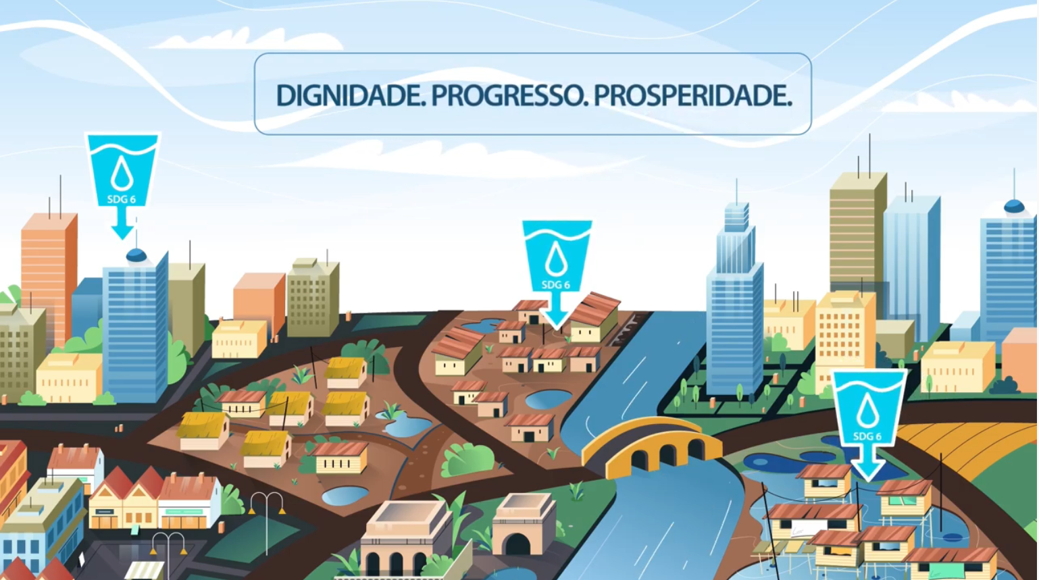

https://sanitation.ansi.org/
sanitation@ansi.org
Nome
Data
Evento
Localização
24

